Slide 1
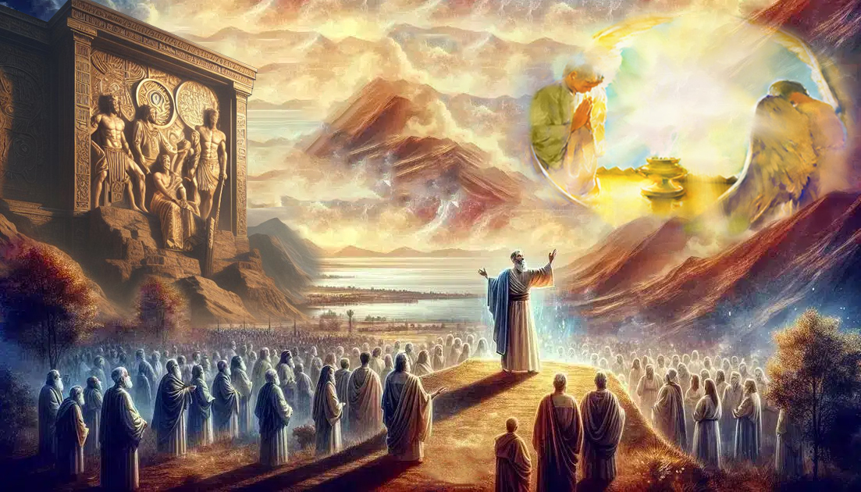
¡ELIJAN HOY!
Lección 13 para el 27 de diciembre de 2025

Slide 2
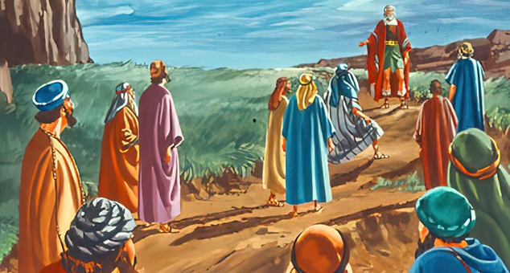
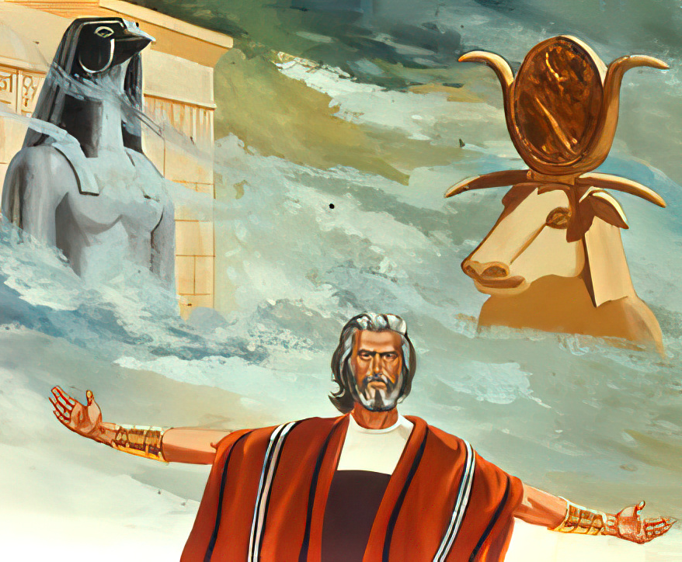
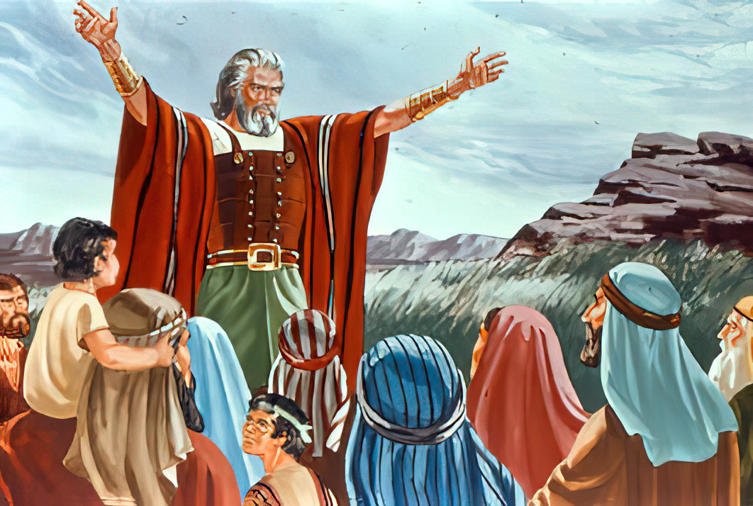
“Y si les parece mal servir al Señor, entonces elijan hoy a quien servir […] que yo y mi casa serviremos al Señor”
(Josué 24:15)

Slide 3

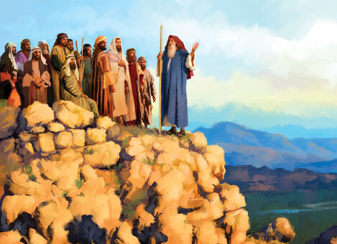
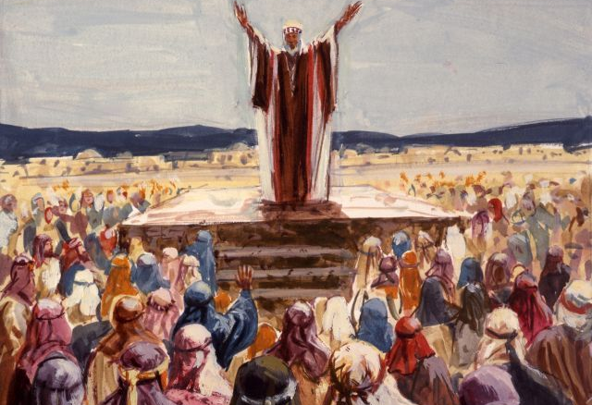
Josué sentía ya cercano su final. Había peleado la buena batalla. Había acabado la carrera. Había guardado la fe. Podía esperar confiado, como Pablo, su corona de justicia (2Tim. 4:7-8).
Pero, como Caleb, debía asegurarse todavía de que otros tomasen la antorcha y llevasen al pueblo de Dios por el camino recto.
Por esa razón, reunió al pueblo en Siquem para renovar el pacto de fidelidad, y exhortarles a elegir una vida de servicio a Dios.
La historia que Dios escribió (Josué 24:1-13)
El llamado a la integridad (Josué 24:14-15)
La elección del pueblo (Josué 24:16-21)
La renovación del pacto (Josué 24:22-28)
La continuación de la historia (Josué 24:29-33)

Slide 4


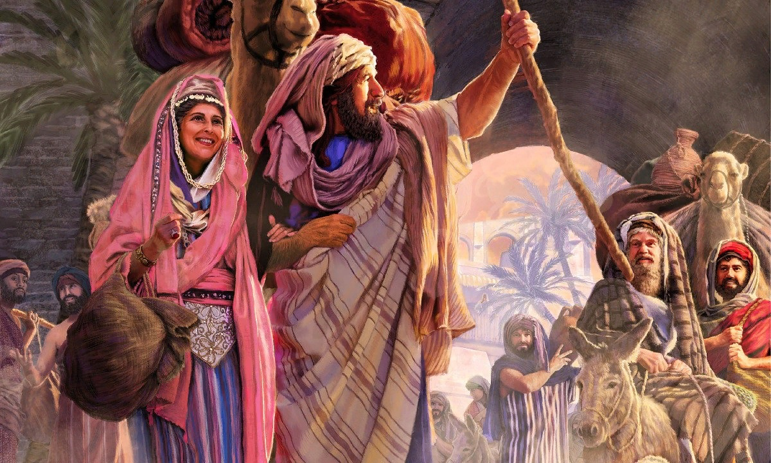
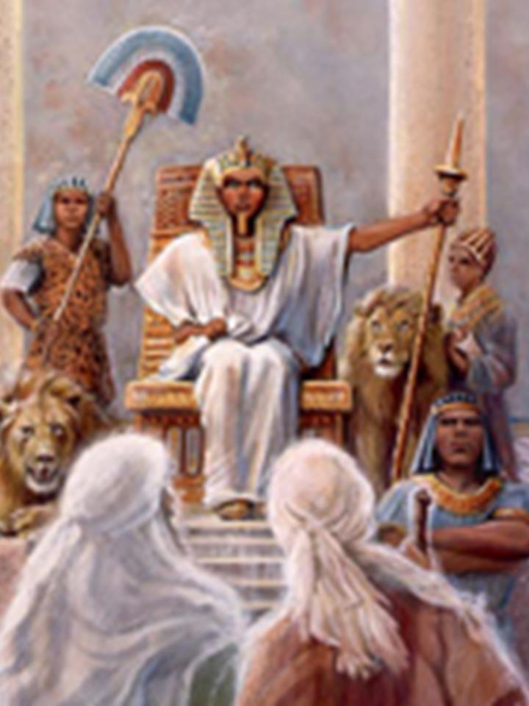
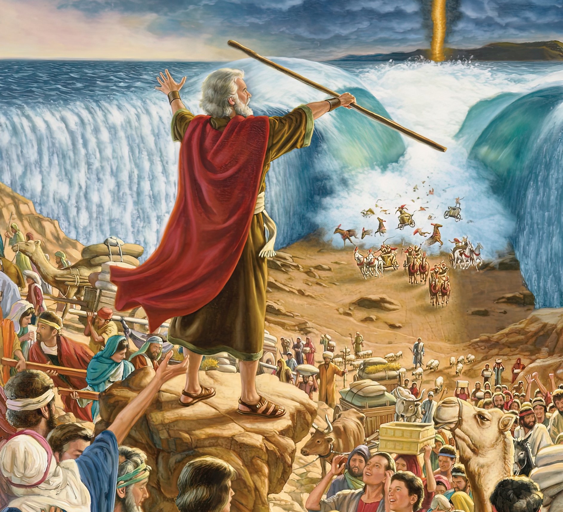
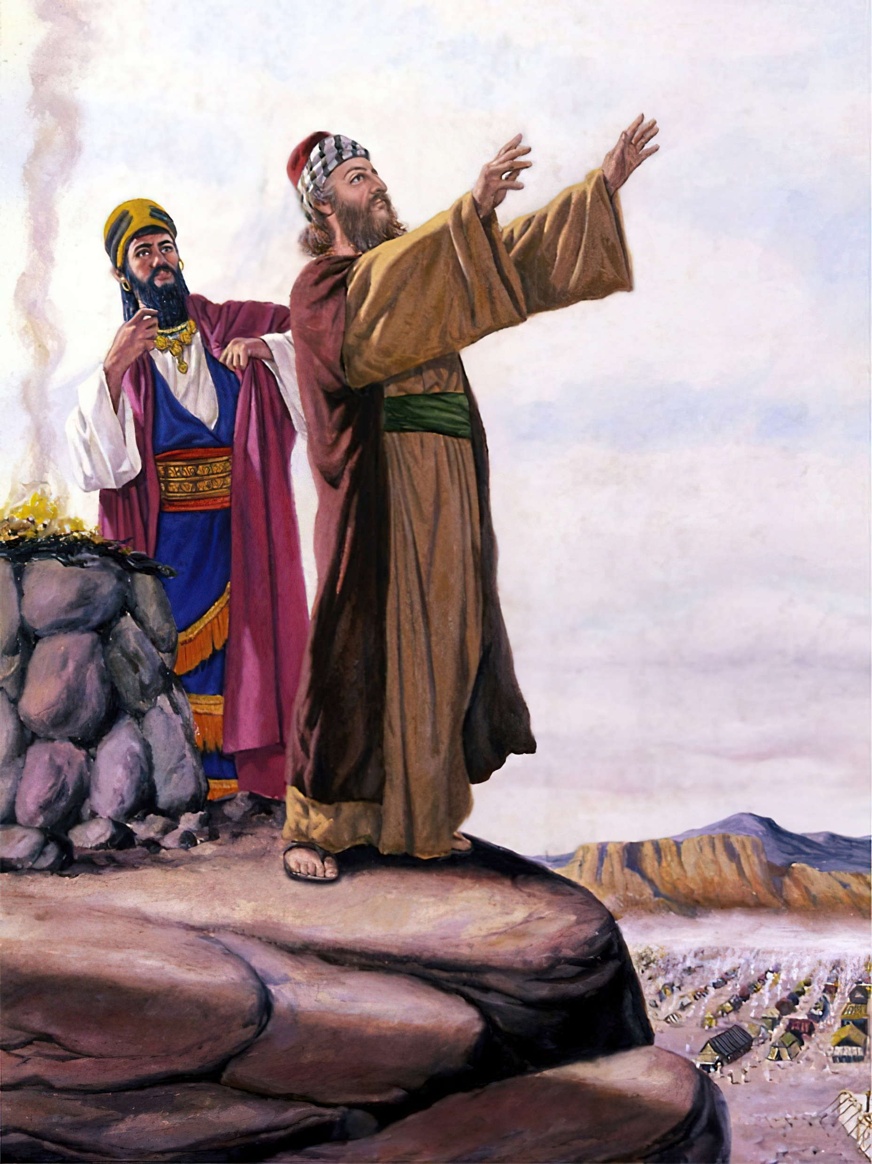

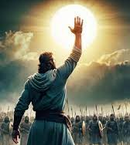
LA HISTORIA QUE DIOS ESCRIBIÓ
“Y os di la tierra por la cual nada trabajasteis, y las ciudades que no edificasteis, en las cuales moráis; y de las viñas y olivares que no plantasteis, coméis” (Josué 24:13)
El lugar elegido por Josué para su discurso final fue un lugar histórico: Siquem (Jos. 24:1).
1. Fue el primer lugar de Canaán donde acampó Abraham (Gn. 12:6)
2. Fue el primer lugar de Canaán donde acampó Jacob (Gn. 33:18)
3. Fue la única posesión adquirida por Jacob (Gn. 33:19)
4. Allí enterró Jacob los dioses ajenos que tenía aún su familia (Gn. 35:4)
Josué comenzó hablándoles de los “dioses extraños” que adoraba Taré, su ancestro (Jos. 24:2). A partir de ahí, les recordó en primera persona todo lo que Dios había hecho: Yo tomé; yo traje; yo aumenté; yo envié; yo herí; yo saqué; yo os introduje; yo los entregué; yo los destruí; yo no escuché a Balaam; yo os libré; yo los entregué; yo envié tábanos; yo os di la tierra (Jos. 24:3-13).
En este relato, las generaciones pasan una tras otra sin distinción. Todas ellas están incluidas. Los que escuchaban a Josué vinieron “del otro lado del río”; bajaron a Egipto; salieron de allí con gran poder; cruzaron el mar; tomaron Transjordania; poseyeron Canaán. Lo que Dios hizo con sus antepasados, lo está haciendo con ellos, y lo hará con nosotros hoy.

Slide 5

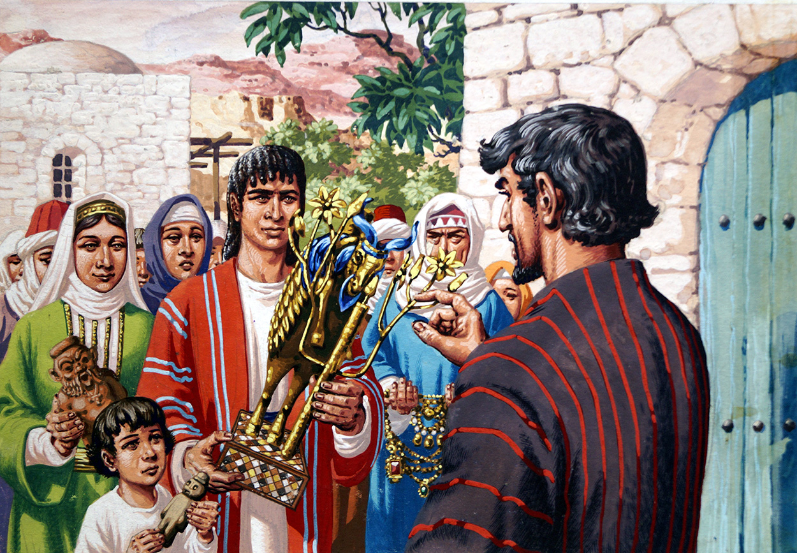
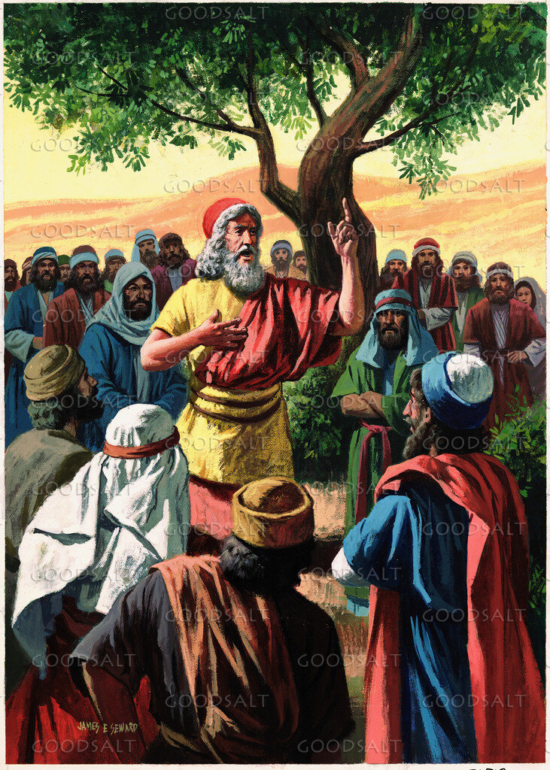
EL LLAMADO A LA INTEGRIDAD
“Y si mal os parece servir a Jehová, escogeos hoy a quién sirváis; si a los dioses a quienes sirvieron vuestros padres, cuando estuvieron al otro lado del río, o a los dioses de los amorreos en cuya tierra habitáis; pero yo y mi casa serviremos a Jehová” (Josué 24:15)
Al igual que Jacob invitó a su familia a enterrar a sus dioses antes de renovar su pacto con Dios en Betel, Josué invita al pueblo a abandonar a sus dioses antes de renovar su pacto con Dios (Jos. 24:14b).
Debían temer a Dios y servirle “con integridad y en verdad” (Jos. 24:14a). ¿Qué implica esto?
Temer a Dios
Manifestar un respeto profundo hacia Aquel que es inmensamente mayor que yo, y aceptarle como mi Rey y Señor
Servir a Dios con integridad
Un servicio sin defectos (así se define al animal que solo era apto para el sacrificio si era “sin defecto” [integro])
Servir a Dios en verdad
Ser fiel, confiable, leal, indiviso, coherente. Reflejar con mi vida la gratitud a Dios por lo que Él ha hecho en mí

Slide 6

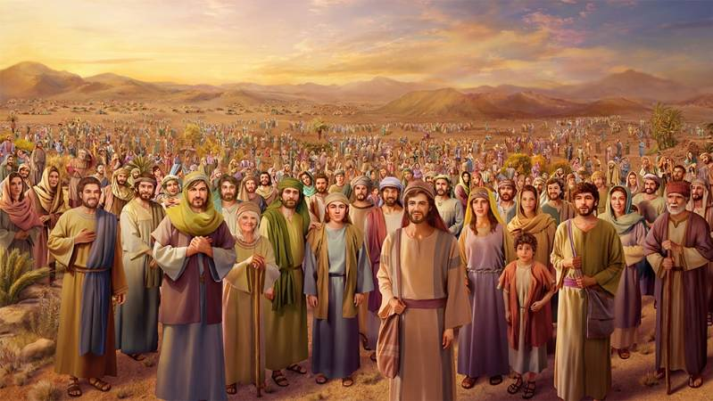
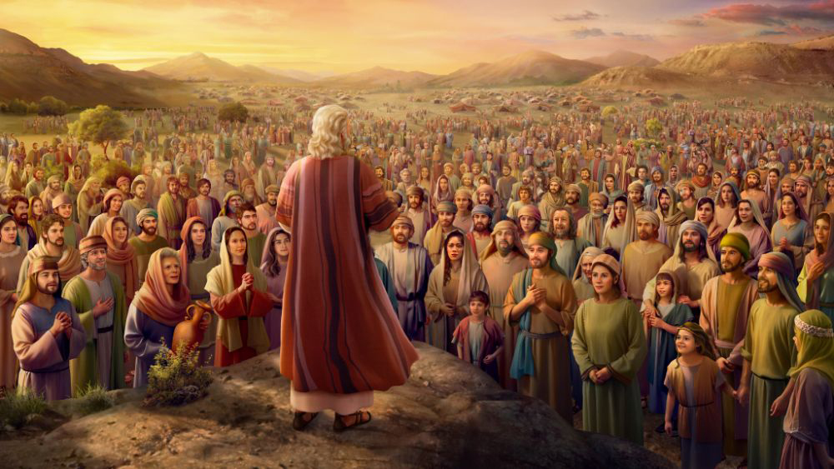
LA ELECCIÓN DEL PUEBLO
“Entonces el pueblo respondió y dijo: Nunca tal acontezca, que dejemos a Jehová para servir a otros dioses” (Josué 24:16)
¿Cuál fue la respuesta al llamado de Josué (Jos. 24:16)? El pueblo en pleno dijo no a sus dioses, y aceptó que solo tenían un Dios: “nuestro Dios”, el mismo que los había dirigido –tanto a sus padres como a ellos mismos– hasta ese momento (Jos. 24:17-18).
En lugar de felicitar al pueblo por su decisión, Josué dio una respuesta inesperada: “sois incapaces de servir al SEÑOR” (Jos. 24:19 NVI). ¡Menudo chasco!
Josué había oído a sus padres hacer la misma promesa (Éx. 19:8), y había visto como la habían incumplido repetidamente durante 40 años.
Esta dura respuesta consiguió su propósito. La nueva generación estaba dispuesta a no cometer los mismos errores (Jos. 24:21).

Slide 7


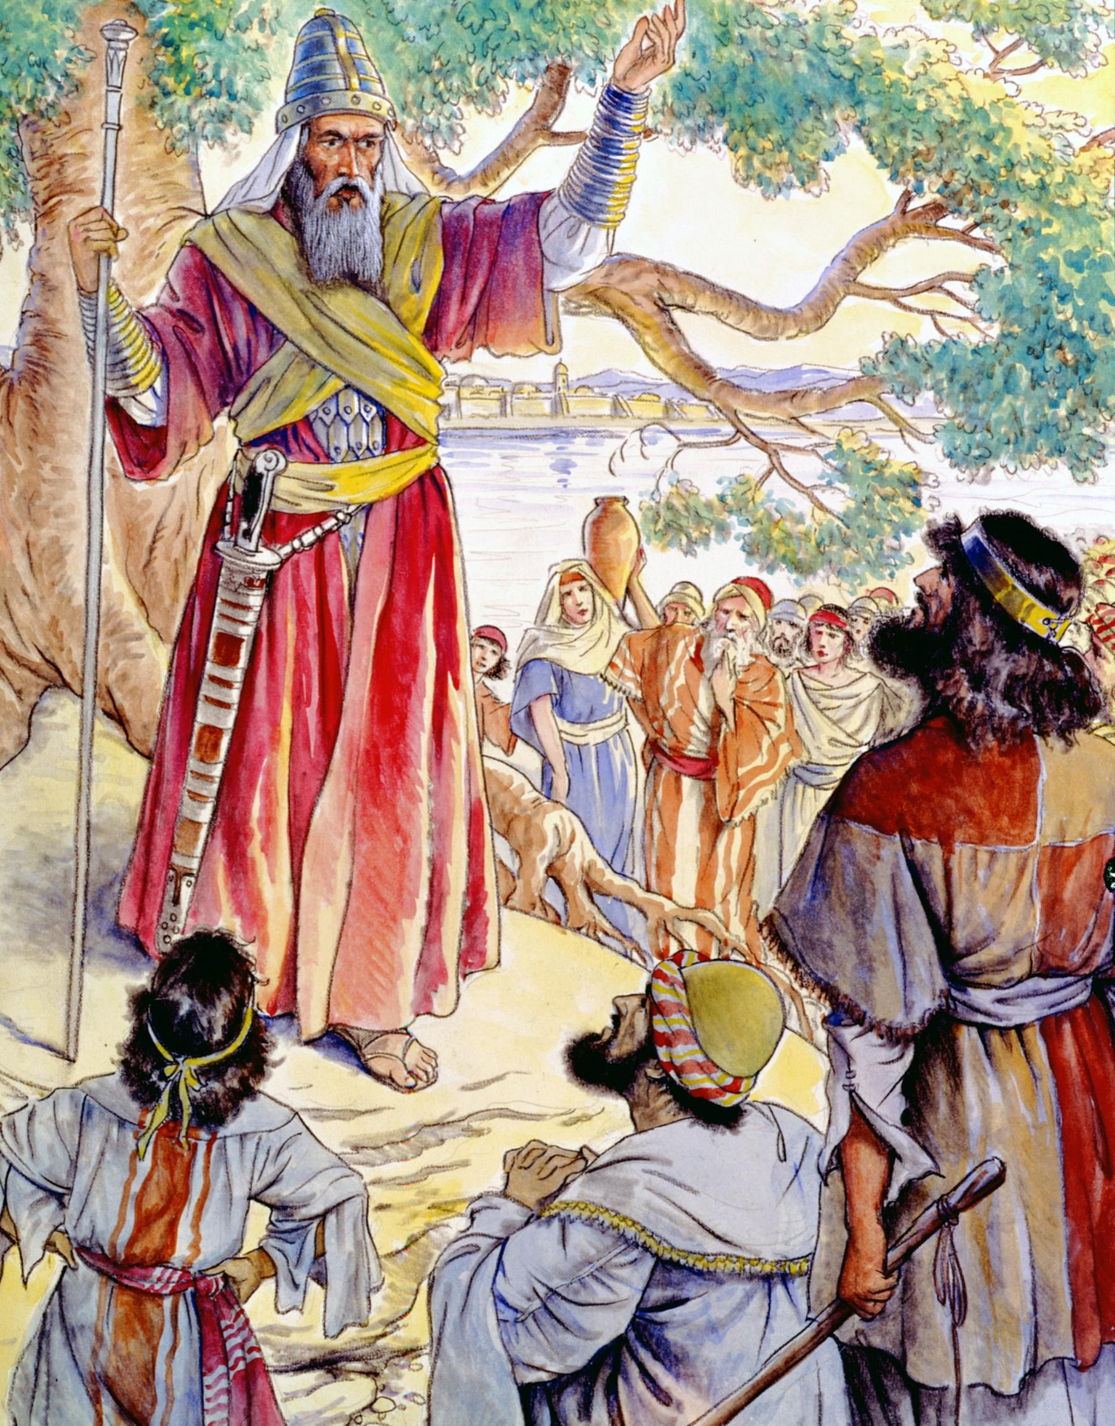
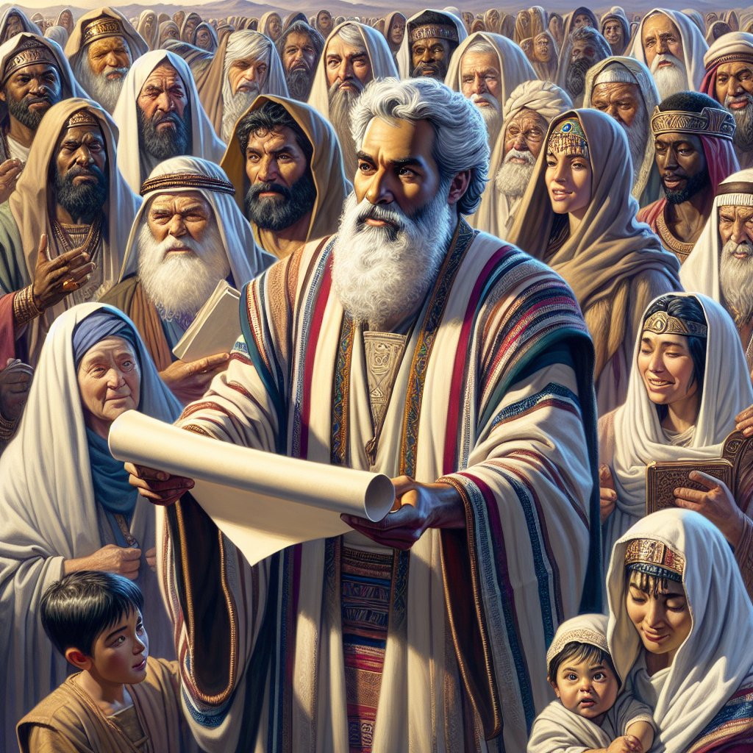
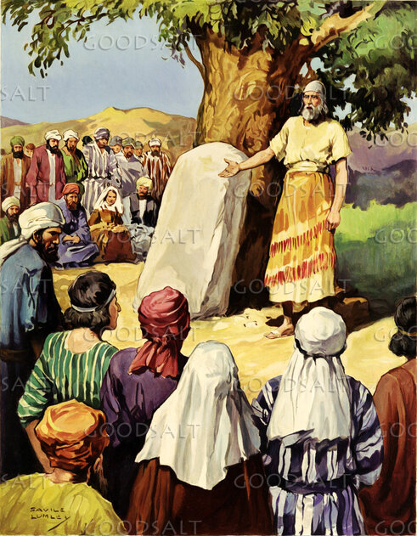
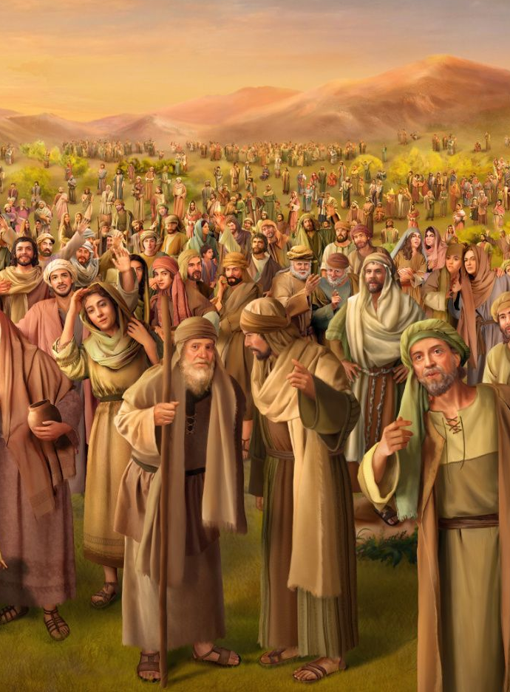
LA RENOVACIÓN DEL PACTO
“Entonces Josué hizo pacto con el pueblo el mismo día, y les dio estatutos y leyes en Siquem” (Josué 24:25)
Para concluir su discurso, Josué les pidió que quitaran los dioses que están “entre vosotros”, y que volvieran su corazón a Dios (Jos. 24:23).
Por tercera vez, el pueblo se comprometió a servir a Dios (Jos. 24:24). El pacto quedó ratificado y, al igual que Moisés, Josué “les dio estatutos y leyes” (Jos. 24:25).
Aunque el pacto con Dios se basa en una relación viva con Él y no puede expresarse plenamente con meros reglamentos, Josué entendió que era necesario dejar recordatorios claros que les ayudasen a mantenerse en el pacto.
Dejó por escrito el pacto, y levantó un monumento recordativo: una piedra que sirviese como testigo del compromiso que habían tomado (Jos. 24:26-27).

Slide 8

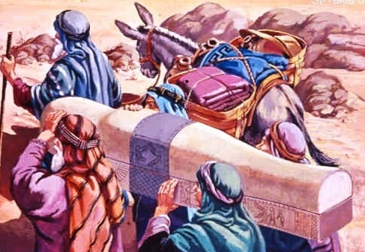
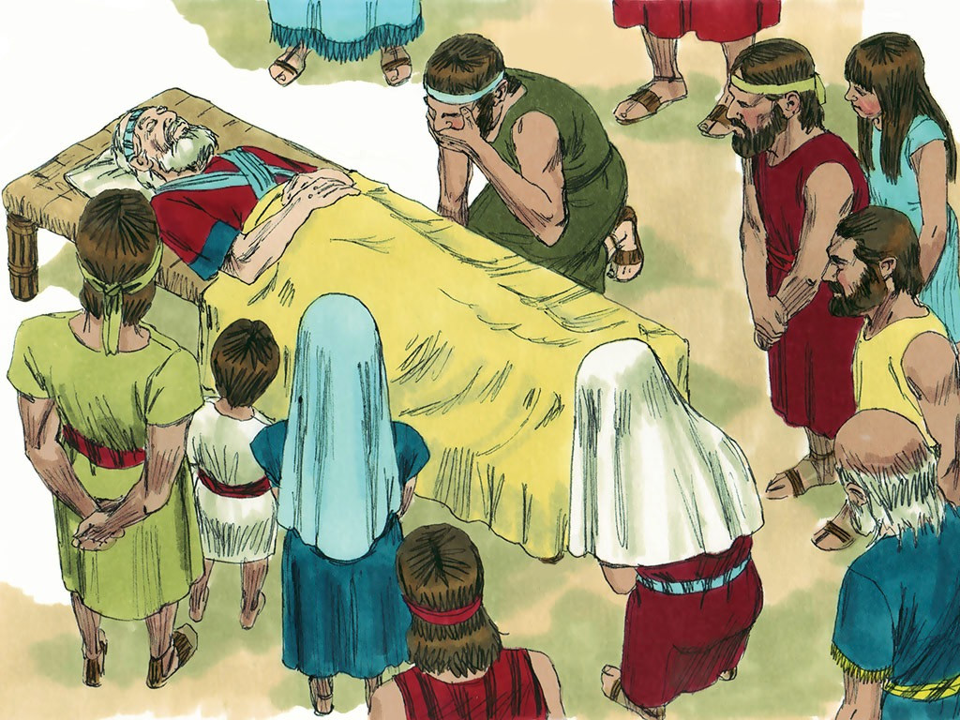
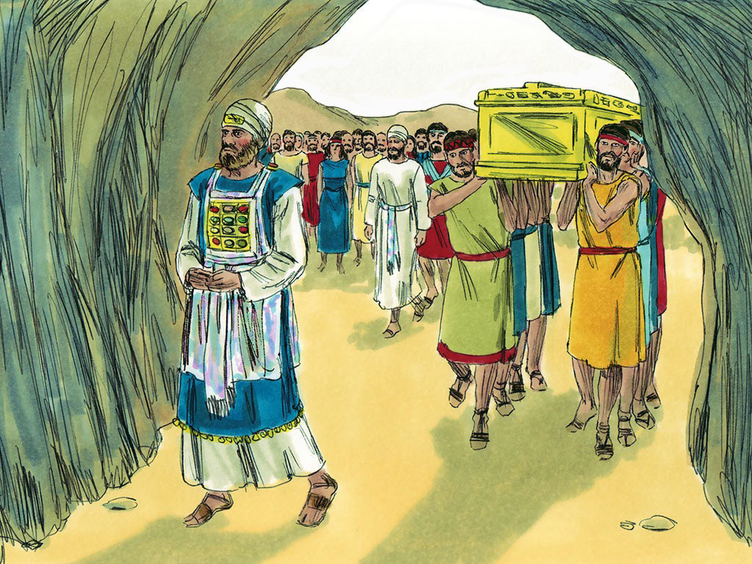
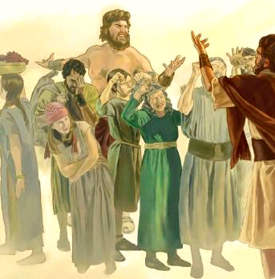

LA CONTINUACIÓN DE LA HISTORIA
“Y sirvió Israel a Jehová todo el tiempo de Josué, y todo el tiempo de los ancianos que sobrevivieron a Josué y que sabían todas las obras que Jehová había hecho por Israel” (Josué 24:31)
El libro de Josué acaba con tres entierros. Uno de ellos, profetizado cientos de años antes, fue el entierro de José en la heredad de Jacob (Gn. 50:24-26; Jos. 24:32).
La generación rebelde que había salido de Egipto fue enterrada en el desierto. Pero la nueva generación iba a ser enterrada “en su heredad”, junto con los que se habían mantenido fieles en una generación infiel: Josué y Eleazar (Jos. 24:29-30, 33).
Esta nueva generación se mantuvo fiel (Jos. 24:31). Pero ¿qué decir de la siguiente generación (Jue. 2:10-11)?
Cada generación debe hacer su propio pacto con Dios. La fe de sus padres puede ayudarles a tomar la decisión correcta. Pero la decisión es suya. Hagamos hoy nuestra decisión: “mi familia y yo serviremos al SEÑOR” (Jos. 24:15 NVI).

Slide 9

“Nuestro General, quien jamás ha perdido una batalla, espera un servicio fiel y voluntario de todos los que se han alistado bajo su estandarte. En el conflicto final que actualmente se libra entre las fuerzas del bien y las huestes del malo, él espera que todos, laicos y ministros, hagan su parte. Todos los que se han alistado como sus soldados deben prestarle servicio fiel, con un agudo sentido de su responsabilidad individual”
E. G. W. (Testimonios para la iglesia, tomo 9, pág. 94)

